Slide 1
Ocjena okružja uređenja zemljišta (LGAF) Tema 1: Zakonodavni okvir
Miodrag Roić nacionalni koordinator
Zagreb, 20. 4. 2016.

Slide 2
Uvod
M1: Priznavanje prava na zemljištu
M2: Prava na šumskom i zajedničkom zemljištu i propisi o korištenju ruralnog zemljišta
Uvođenje tržišnog gospodarstva -> radikalne promjene zakonodavstva
Ukidanje društvenog vlasništva:
pretvorba u pravo vlasništva
denacionalizacija
pretvorba društvenih poduzeća

Slide 3
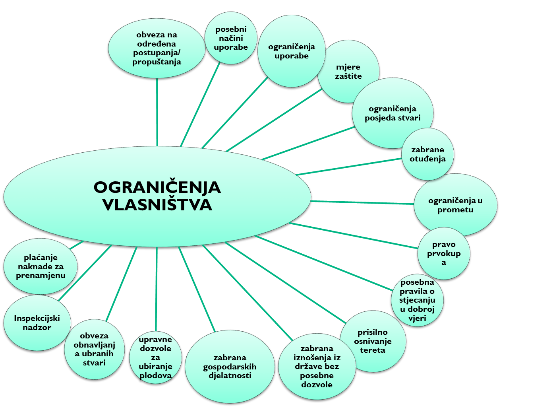
M1: Priznavanje prava na zemljištu
Ustav
Zakon o vlasništvu i drugim stvarnim pravima, 1996.
Jedna vrsta vlasništva
Pravno jedinstvo nekretnine
Pretvorba „ex lege”
Povjerenje u Zemljišne knjige
Opća i javna dobra
Neotuđivost, zaštita, posebnosti raspolaganja,
Posebni pravni režimi

Slide 4
Ocjene
 |  |  |  |  |  |  | Ocjena
Panel-LGI-Mjerilo |  |  |  |  |  | Panel | A | B | C | D
PANEL 1: Priznavanje prava na zemljištu
LGI 1: Propisima je zajamčen slijed prava
1 | 1 | 1 | Pojedinačni pravni interesi na ruralnom zemljištu su propisani i zaštićeni u praksi. |  |  |  | x
1 | 1 | 2 | Pravni interesi zasnovani na običajnom pravu su propisani i zaštićeni u praksi. |  |  |  | x
1 | 1 | 3 | Prava autohtonog stanovništva na zemljištu i šumama su propisana i zaštićena u praksi. |  |  |  | n/r
1 | 1 | 4 | Pravni interesi na urbanom zemljištu su propisani i zaštićeni u praksi. |  |  |  | x
LGI 2: Poštivanje i provođenje prava
1 | 2 | 1 | Postoje ostvarive mogućnosti za individualizaciju interesa. |  |  |  | x
1 | 2 | 2 | Privatno zemljište u ruralnim područjima je upisano i prikazano na katastarskom planu. |  |  |  | x
1 | 2 | 3 | Privatno zemljište u urbanim područjima je upisano i prikazano na katastarskom planu. |  |  |  | x
1 | 2 | 4 | Broj nelegalnih prodaja zemljišta je nizak. |  |  |  | x
1 | 2 | 5 | Broj nelegalno ugovorenih zakupa je nizak. |  |  |  | x
1 | 2 | 6 | Prava na zemljištu koja ostvaruju žene temeljem relevantnih propisa se upisuju. |  |  |  | x
1 | 2 | 7 | Prava na zemljištu koja ostvaruju žene jednaka su onima koje ostvaruju muškarci. |  |  |  | x

Slide 5
Nalazi i preporuke
 | Nalaz | Preporuka | Nadležna institucija | Pokazatelj za praćenje
Preporuke Panela 1
1 | Prevelika segmentiranost propisa o zemljištu, postojeći propisi su pisani za knjige, obrasce i analogni oblik zapisa | Smanjiti broj zakona koji se bave zemljištem Modernizirati propise, pogotovo provedbene na način da se prihvaća elektronički oblik podataka kao službeni | Sve institucije zemljišnog sektora (Ministarstvo pravosuđa, Državna geodetska uprava, Ministarstvo financija, Agencija za poljoprivredno zemljište, Agencija za plaćanja u poljoprivredi, ribarstvu i ruralnom razvoju, Ministarstvo graditeljstva i .. | Broj zakona koji se bave zemljištem
2 | Upis pretvorenog društvenog vlasništva je spor | Ubrzati procese i uvesti mogućnost mirenja između stranaka u postupku, posebno države i jedinica lokalne samouprave Obvezati upravitelje javnim zemljištima na izradu dokumentacije za upis u katastar i zemljišnu knjigu i osigurati sredstva Uvjetovati raspolaganje zemljištem/nekretninama izvodom iz Baze zemljišnih podataka | Upravitelji državnim nekretninama: Ministarstvo pravosuđa, Državna geodetska uprava, Ministarstvo financija, Agencija za poljoprivredno zemljište, Državni ured za upravljanje državnom imovinom, jedinice lokane samouprave | Broj katastarskih čestica za koje je upisano „društveno vlasništvo“
3 | Postoji previše zakonskih ograničenja prava vlasništva (pravnih režima) koja ponekad ne služe javnim ciljevima, a preklapanja usporavaju donošenje odluka zbog uključenosti više institucija. Upitna je opravdanost broja i površine zaštićenih područja | Ograničenja prava vlasništva svesti na razumnu mjeru i uskladiti s javnim ciljevima preispitivanjem opravdanosti svakog pravnog režima odnosno zaštićenog područja i smanjiti ograničenja Doraditi propise i procese za upis pravnih režima u katastar i zemljišnu knjigu tako da se obvežu institucije nadležne za pojedini pravni režim na prijavu promjene u katastar/zemljišnu knjigu Razmotriti davanje pravednih naknada za ograničenja | Institucija nadležna za pojedini pravni režim, Ministarstvo pravosuđa, Državna geodetska uprava | Broj ograničenja pravnih režima

Slide 6
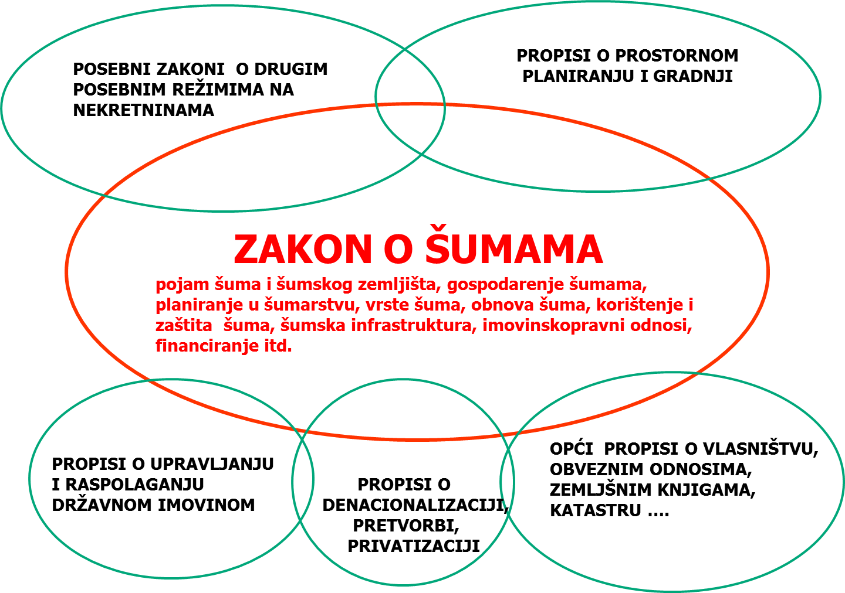
M2: Prava na šumskom i zajedničkom zemljištu i propisi o korištenju ruralnog zemljišta
zaštićeno 417 područja u različitim kategorijama (8,58% površine RH; 12,25,% kopna i 1,94% mora)
Šume: državne 78,4%, privatne 21.6%

Slide 7
Ocjene
 |  |  |  |  |  |  | Ocjena
Panel-LGI-Mjerilo |  |  |  |  |  | Panel | A | B | C | D
PANEL 2: Prava na šumskom i zajedničkom zemljištu i propisi o korištenju ruralnog zemljišta
LGI 1: Prava na šumskim i zajedničkim zemljištima
2 | 1 | 1 | Šumska i zajednička zemljišta su jasno definirana zakonom te je jasno propisana odgovornost za njihovo korištenje. |  |  |  |  |  | x
2 | 1 | 2 | Ruralna zajednička prava su formalno propisana i mogu se provoditi. |  |  |  |  |  | x
2 | 1 | 3 | Prava na ključne prirodne resurse na zemljištu (uključujući i ribarstvo) su propisana i zaštićena u praksi. |  |  |  |  | x
2 | 1 | 4 | Različita prava na zajedničkom zemljištu i prava na prirodnim resursima sa tog zemljišta mogu zakonski koegzistirati. |  |  |  |  | x
2 | 1 | 5 | Različita prava na čestici zemljišta i prava na njene resurse (npr. stabla) mogu zakonski koegzistirati. |  |  |  |  | x
2 | 1 | 6 | Različita prava na zemljištu i prava na rudarenje ili druge resurse koji se nalaze ispod zemljine površine na istoj čestici zemljišta, mogu zakonski koegzistirati. |  |  |  |  | x
2 | 1 | 7 | Postoje mogućnosti za upis i prikaz zajedničkih prava na katastarskom planu. |  |  |  |  |  | x
2 | 1 | 8 | Omeđivanje granica komunalnog zemljišta. |  |  |  | x
LGI 2: Učinkovitost i pravednost propisa o korištenju ruralnog zemljišta
2 | 2 | 1 | Ograničenja u pogledu korištenja ruralnog zemljišta su opravdana i provode se. |  |  |  |  |  | x
2 | 2 | 2 | Ograničenja u pogledu mogućnosti kupoprodaje ruralnog zemljišta učinkovito služe ciljevima javne politike. |  |  |  | x
2 | 2 | 3 | Planovi uređenja ruralnog zemljišta se izrađuju/mijenjaju u javnom postupku, a nastali troškovi se dijele. |  |  |  | x
2 | 2 | 4 | Ruralna zemljišta čija se namjena promijenila, brzo se privode svrsi. |  |  |  |  |  | x
2 | 2 | 5 | Novo zoniranje ruralnog zemljišta provodi se u javnom postupku koji štiti postojeća prava. |  |  |  |  | x
2 | 2 | 6 | Planovi gospodarenja zaštićenog ruralnog zemljišta (šume, pašnjaci, močvare, nacionalni parkovi, itd.) odgovaraju stvarnom korištenju. |  |  |  |  |  | x

Slide 8
Nalazi i preporuke
Neažurnost katastra/zemljišne knjige
 | Nalaz | Preporuka | Nadležna institucija | Pokazatelj za praćenje
Preporuke Panela 2
4 | Poteškoće pri identificiranju vrste zemljišta u propisima i praksi, preklapanja poljoprivrednog i šumskog | Uskladiti propise te primjenu u praksi Standardizirati tipove upotrebe, korištenja i namjene nekretnina | Krovna institucija nadležna za uređenje zemljišta, Ministarstvo pravosuđa, Državna geodetska uprava | Izrađen zajednički pojmovnik i tipologija zemljišta za sve sektore
5 | Prereguliranost prekršaja koji se u praksi ne sankcioniraju | Revizija prekršajnih odgovornosti i inspekcijskog nadzora | Ministarstvo pravosuđa i nadležna ministarstva | Broj prekršaja
6 | Ne postoji nacionalna strategija ruralnog razvoja, zajednička za poljoprivredu i šumarstvo | Donijeti strategiju ruralnog razvoja | Krovna institucija nadležna za uređenje zemljišta, Ministarstvo ruralnog razvoja i Ministarstvo poljoprivrede | Donesena strategija

Slide 9
Zaključno
Zakonodavstvo uglavnom (previše) uređeno
Primjena u praksi spora

